Slide 1

HISTÓRICO DA DUPLICAÇÃO DA BR-381/MG
Entre Belo Horizonte e Governador Valadares
14º Seminário de Emergência Ambiental com o tema "Prevenção de acidentes e mitigação de danos no transporte rodoviários com produtos perigosos"
20/06/24

Slide 2

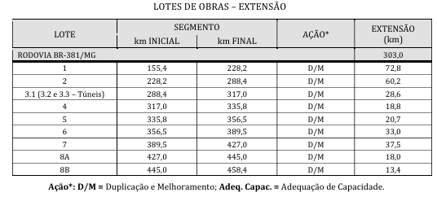
OBJETIVOS DO EMPREENDIMENTO
Duplicação, melhoramentos para ampliação de capacidade e restauração da pista existente com implantação de ruas laterais (marginais) ao longo do trecho, nas travessias urbanas de alguns municípios e implantação de passarelas de pedestres, conforme tabela a seguir:
PEC da Transição

Slide 3
OBJETIVOS DO EMPREENDIMENTO
Beneficiar a região com infraestrutura rodoviária apropriada, impulsionando o desenvolvimento socioeconômico, com segurança e economia;
Reformular o segmento, com redução de aclives e declives;
Eliminar curvas acentuadas em alguns pontos, elevando consideravelmente a velocidade média;
Construir novas pontes e viadutos, bem como reforçar e alargar as obras de arte especiais existentes;
Proporcionar segurança aos usuários com a redução do número de acidentes;
Reduzir custos operacionais dos veículos;
Propiciar oportunidades de investimentos e de negócios, gerando riquezas e empregos;
Proporcionar melhorias de trafegabilidade no trecho da BR-381/MG, que interliga a Região Nordeste com as Regiões Sul/Sudeste do País.
PEC da Transição

Slide 4
PANORAMA GERAL DOS LOTES - BR-381
Governador
Valadares
Governador
Valadares
●
●
L1
Belo Oriente
Belo Oriente
●
●
L2
●
●
PEC da Transição
Ipatinga
PEC da Transição
Ipatinga
Nova
União
Nova
União
●
Santa
Luzia
●
Variante Santa Bárbara
L9 E L10
Santa
Luzia
Jaguaraçu
Jaguaraçu
L8A
●
L3
●
●
●
●
●
Nova Era
●
Nova Era
Anel
Rodoviário
L7
●
●
●
L4 e L5
●
●
São Gonçalo
do Rio Abaixo
●
L8B
São Gonçalo
do Rio Abaixo
L6
João
Monlevade
João
Monlevade
BR-262
Caeté
BR-262
Belo
Horizonte
Caeté

Slide 5
LOTES 1 E 2
72,8 km e 60,2 km
Governador
Valadares
●
Lote 1 do km 155,4 ao 228,2. Contrato 825/2013 assinado em 10/2013 com o Consórcio Isolux/Corsan, porém rescindo em 23/05/2018.
Obras realizadas parcialmente
L1
Lote 2 do km 228,2 ao 288,4. Contrato 828/2013 assinado em 10/2013 com o Consórcio Isolux/Corsan, porém rescindo em 12/2016.
Obras realizadas parcialmente
●
Belo Oriente
L2
●
Ipatinga
Nova
União
Santa
Luzia
●
Variante Santa Bárbara
L9 E L10
Jaguaraçu
L8A
●
L3
●
●
L7
●
Nova Era
Anel
Rodoviário
●
L4 e L5
●
L8B
●
São Gonçalo
do Rio Abaixo
L6
João
Monlevade
BR-262
Belo
Horizonte
Caeté

Slide 6
LOTE 3
28,3 km
Governador
Valadares
Lote 3.1 do km 288,7 ao 317,0. Contrato 412/2016 assinado em 08/2016 com o Consórcio ECB-Mota-Engesur, tendo em vista a rescisão de contrato com o Consórcio Isolux/Corsan.
●
Obras em fase de conclusão (26 km já duplicados)
L1
Lote 3.2 no km 290,0 – Túneis Rio Piracicaba.
Contrato 815/2013 assinado em 10/2013 com a Consórcio J Dantas/Sotepa.
Obras concluídas em 04/2015
Lote 3.3 no km 289,0 – Túneis Antônio Dias e Prainha.
Contrato 816/2013 assinado em 10/2013 com o Consórcio Toniolo Busnello / GP Consultoria.
Obras concluídas em 09/2015
●
Ipatinga
Nova
União
L2
Santa
Luzia
●
Variante Santa Bárbara
L9 E L10
Jaguaraçu
L8A
●
L3
●
●
L7
●
Nova Era
Anel
Rodoviário
●
L4 e L5
●
L8B
●
São Gonçalo
do Rio Abaixo
L6
João
Monlevade
BR-262
Belo
Horizonte
Caeté

Slide 7
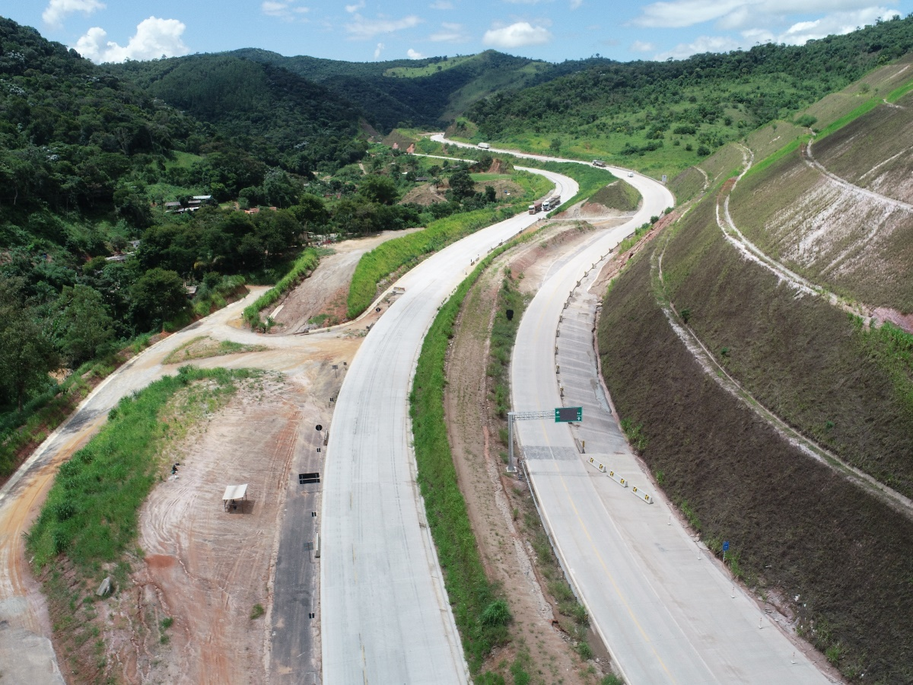
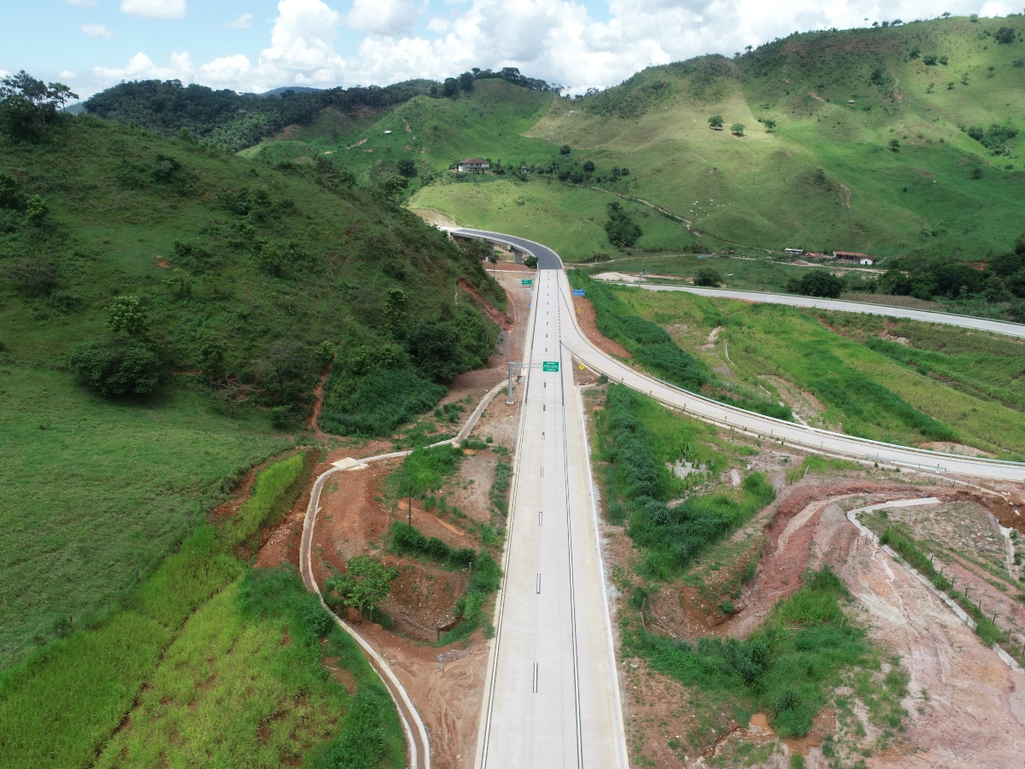
LOTE 3.1
28,3 km
Lote 3.1 do km 288,7 ao 317,0. Contrato 412/2016 assinado em 08/2016 com o Consórcio ECB-Mota-Engesur tendo em vista a rescisão de contrato com o Consórcio Isolux/Corsan.
Obras em fase de conclusão (26 km já duplicados)

Slide 8
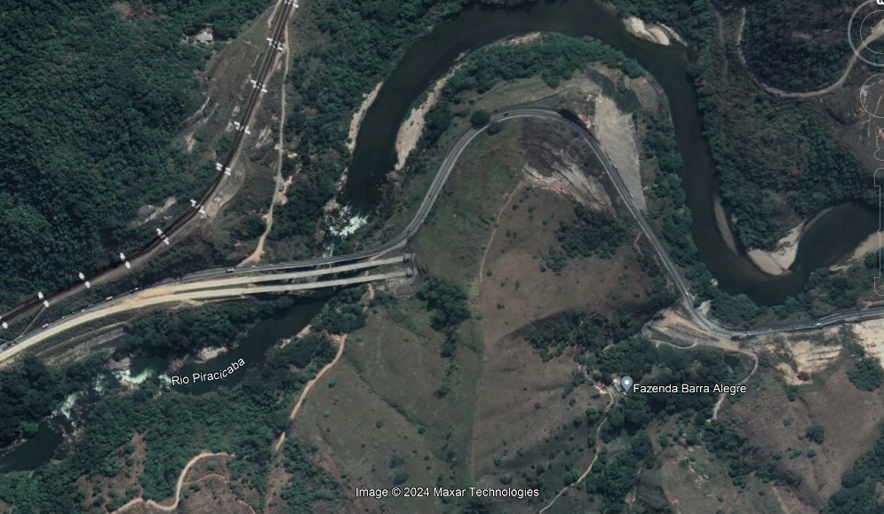
LOTE 3.2
Lote 3.2 no km 290,0 – Túneis Rio Piracicaba.
Contrato 815/2013 assinado em 10/2013 com a Consórcio J Dantas/Sotepa.
Extensão: Lado Direito: 430 m Lado Esquerdo: 402 m
Obras concluídas em 04/2015

Slide 9
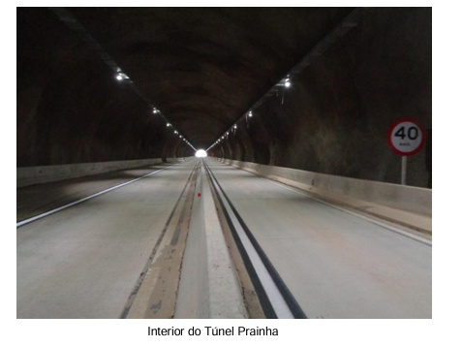
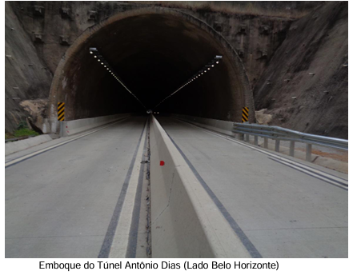
LOTE 3.3
28,3 km
Lote 3.3 no km 289,0 – Túneis Antônio Dias e Prainha.
Contrato 816/2013 assinado em 10/2013 com o Consórcio Toniolo Busnello / GP Consultoria.
Obras concluídas em 09/2015
Extensão: 715 metros
Extensão: 535 metros

Slide 10
LOTES 4 E 5
18,8 km e 20,7 km
Governador
Valadares
Lote 4 do km 317,0 ao 335,8. Contrato 609/2014 assinado em 08/2014 com o Consórcio Isolux/Corsan, porém rescindo em 12/2016.
●
Obra não realizada
L1
Lote 5 do km 335,8 ao 356,5. Contrato 610/2014 assinado em 08/2014 com o Consórcio Isolux/Corsan, porém rescindo em 12/2016.
Obra não realizada
●
Belo Oriente
L2
●
Ipatinga
Nova
União
Santa
Luzia
●
Variante Santa Bárbara
L9 E L10
Jaguaraçu
L8A
●
L3
●
●
L7
●
Nova Era
Anel
Rodoviário
●
L4 e L5
●
L8B
●
São Gonçalo
do Rio Abaixo
L6
João
Monlevade
BR-262
Belo
Horizonte
Caeté

Slide 11
LOTE 6
33,0 km
Governador
Valadares
Lote 6 do km 356,5 ao 389,5. Contrato 895/2013 assinado em 10/2013 com o Consórcio Isolux/Corsan, porém rescindo em 12/2016.
●
Obra não realizada
L1
●
Belo Oriente
L2
●
Ipatinga
Nova
União
Santa
Luzia
●
Variante Santa Bárbara
L9 E L10
Jaguaraçu
L8A
●
L3
●
●
L7
●
Nova Era
Anel
Rodoviário
●
L4 e L5
●
L8B
●
São Gonçalo
do Rio Abaixo
L6
João
Monlevade
BR-262
Belo
Horizonte
Caeté

Slide 12
Variante de Santa Bárbara
45,4 km
Governador
Valadares
Licitação de 2014 cancelada.
Nova licitação RDC 597/2023 em fase de assinatura de contrato.
Objeto: Contratação de empresa especializada para a elaboração de Estudos e Projetos Básico e Executivo de Engenharia visando a execução das obras de Implantação em Pista Dupla, Pavimentação, Obra de Arte Especial e Túnel na Rodovia BR-381/MG - Variante do Rio Santa Bárbara.
Empresa vencedora: APT - ASSESSORIA, PROJETOS E TECNOLOGIA S/S EPP.
●
Edital Homologado em 15/04/2024
L1
Belo Oriente
●
L2
●
Ipatinga
Nova
União
Santa
Luzia
●
Variante Santa Bárbara
L9 E L10
L3
Jaguaraçu
●
L8A
●
●
L7
●
Nova Era
Anel
Rodoviário
●
L4 e L5
●
L8B
●
São Gonçalo
do Rio Abaixo
L6
João
Monlevade
BR-262
Belo
Horizonte
Caeté

Slide 13
LOTE 7
37,5 km
Governador
Valadares
Lote 7 do km 389,5 ao 427,0. Contrato 817/2013 assinado em 10/2013 com o Consórcio ECB-Mota-Engesur.
●
L1
Obras concluídas em 07/2023
Belo Oriente
●
L2
●
Ipatinga
Nova
União
Santa
Luzia
●
Variante Santa Bárbara
L9 E L10
Jaguaraçu
L8A
●
L3
●
●
L7
●
Nova Era
Anel
Rodoviário
●
L4 e L5
●
L8B
●
São Gonçalo
do Rio Abaixo
L6
João
Monlevade
BR-262
Belo
Horizonte
Caeté

Slide 14
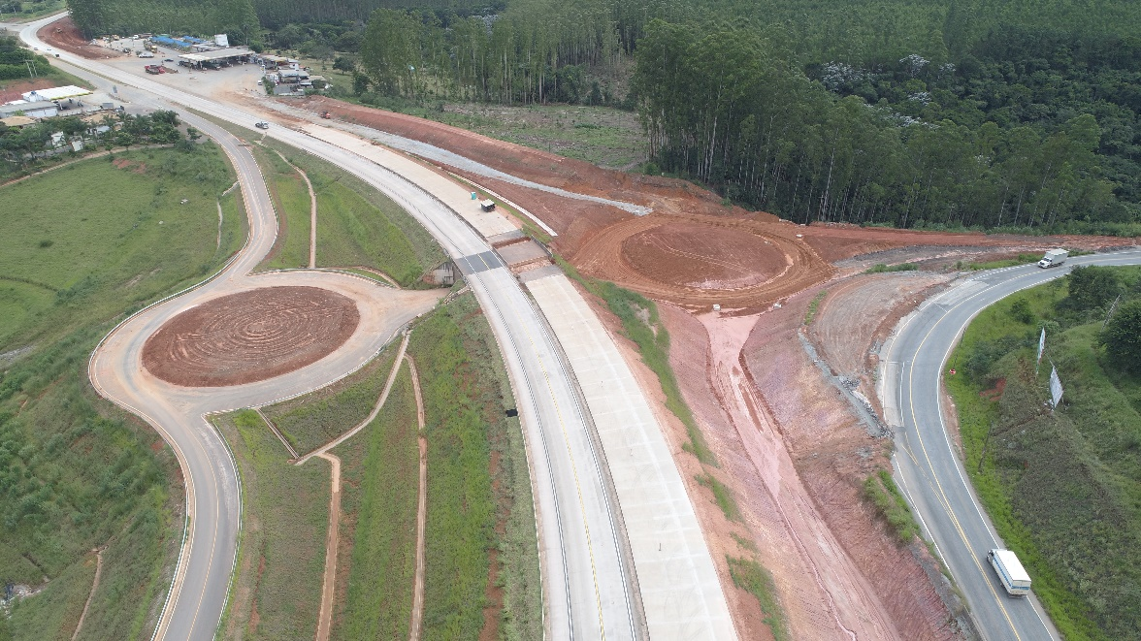
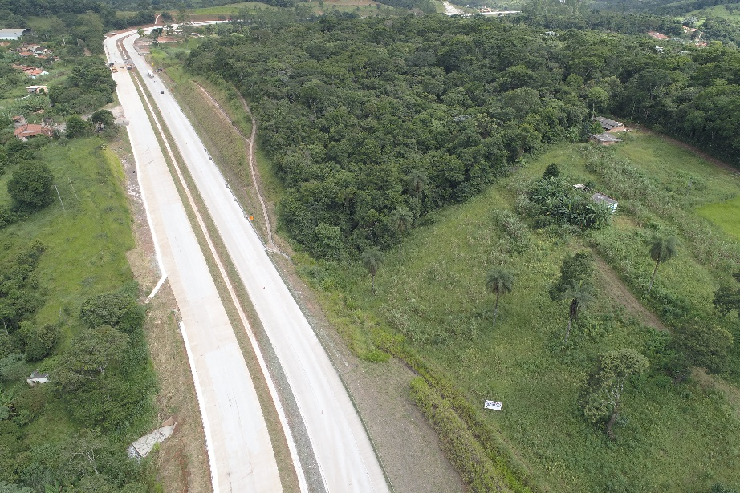
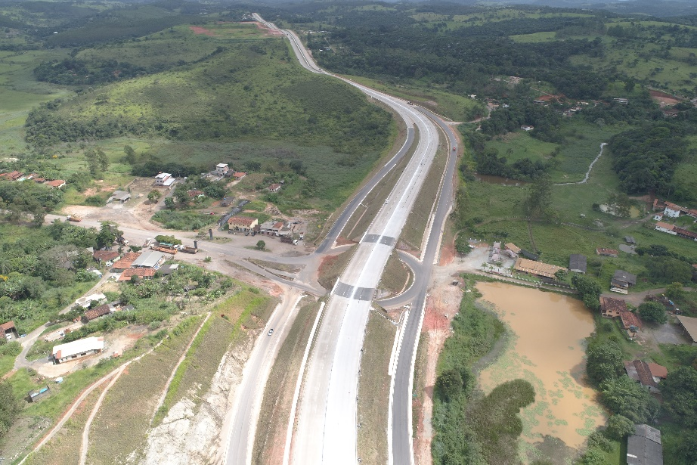
LOTE 7
37,5 km
Pista duplicada liberada ao tráfego desde 2020
Pendência: Correção de defeitos precoces que surgiram no pavimento de concreto.
Situação atual: Encontra-se em andamento, no âmbito da Diretoria de Planejamento e Pesquisa - DPP, a realização de estudos investigativos, para se obter um diagnóstico das causas dos defeitos e definição de solução definitiva.

Slide 15
LOTES 8A E 8B
18,0 km (8A) e 13,4 km (8B)
Governador
Valadares
●
Lotes 8A e 8B – Licitações de 2013 e 2014 declarada fracassada em função das propostas estarem acima do orçamento do DNIT.
Novo Edital publicado em maio/2024: Concorrência nº 0144/2024-00 (Lote 8A)
Abertura das propostas: 02/08/2024
Edital lote 8B deverá ser publicado ainda em 2024
L1
Belo Oriente
●
L2
●
Ipatinga
Nova
União
Santa
Luzia
●
Variante Santa Bárbara
L9 E L10
Jaguaraçu
L8A
●
L3
●
●
L7
●
Nova Era
Anel
Rodoviário
●
L4 e L5
●
L8B
●
São Gonçalo
do Rio Abaixo
L6
João
Monlevade
BR-262
Belo
Horizonte
Caeté

Slide 16
Concessão BR-381
Responsabilidade: ANTT – Agência Nacional de Transportes Terrestres
Novo edital de concessão publicado em 17/05/2024: EDITAL N° 1/2024
Objeto: concessão da BR-381/MG, no trecho rodoviário compreendido entre Belo Horizonte, no entroncamento com a BR 262 (p/ Sabará) até o entroncamento com a BR-116/MG em Governador Valadares, com extensão total de 304 km.
Leilão previsto para 29/08/2024
A nova proposta de concessão da BR-381/MG incorporou mudanças resultantes de estudos técnicos aprofundados e políticas públicas atualizadas do Ministério dos Transportes.
Entre as alterações, está a ampliação de capacidade e melhorias entre os Kms 427 e 458,4 (Lotes 8A e 8B), que foram excluídas da nova versão do projeto de concessão e serão executadas pelo Departamento Nacional de Infraestrutura de Transportes (DNIT).

Slide 17
OBRIGADO!

